Slide 1
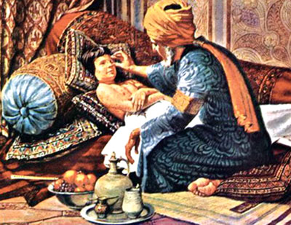
ordonnance et règle de prescription
Faculté de médecine – A. Mira – Béjaia
Module de Pharmacologie
Année universitaire : 2023 - 2024
Dr BENIDIRI .A

Slide 2
. Prescription médicale :
On appelle « prescription » l'acte par lequel un professionnel de santé indique à un malade le médicament qu'il lui conseille.

Slide 3

Introduction
Le prescripteur
Ordonnance
Dispensation
Pharmacien
Médicament
Malade

Slide 4
L’ordonnance
Elément essentiel dans la relation médecin – malade ;
Comporte la prescription (médicament, forme, dosage, posologie, durée de traitement et conseil du médecin au malade).
Comporte des mentions obligatoires et autres facultatives.
Et donc:
L’ordonnance est le document permettant au malade de connaître son traitement et au pharmacien de lui délivrer.

Slide 5
L’ordonnance
Elle doit comporter :
Mentions obligatoires :
Nom, adresse et numéro de téléphone du médecin ;
Date de prescription (vérifier toujours si récente ou ancienne) ;
Signature du prescripteur ;
Nature des médicaments prescrits, formes et dosages ;
Mode d’administration ;
Durée du traitement ;
Le renouvellement de l’ordonnance (mention à renouveler ou par 2x, 3x…) ;
Le nom et l’âge du malade et parfois son poids (pour les nourrissons de 0-24 mois), le sexe.

Slide 6
L’ordonnance
Elle doit comporter :
Mentions facultatives :
Ce sont les titres universitaires ou hospitalières du médecin (la liste doit être agrée par le ministère de la santé).

Slide 7
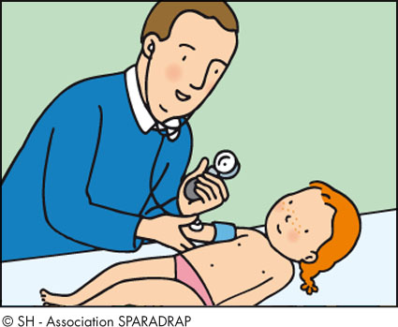
Le prescripteur
Les personnes habilitées à prescrire :
Les médecins, généralistes ou spécialistes, en cabinet privé ou à l’hôpital.
Les chirurgiens-dentistes.
Les vétérinaires (médecine vétérinaire).
Les sages-femmes (dans les limites d’une liste restrictive de médicaments).

Slide 8
Pédicures : personnel qualifié pour soigner les pieds et les mains ;
Podologues : personnes qui font stabiliser ou corriger une différence de pieds (hauteur), prescription des chaussures orthopédiques.
Ces deux derniers cas ont un domaine restreint et vont prescrire des topiques : médicaments destinés à application sur la peau et certaines muqueuses.

Slide 9
CONTENUE DE L’ORDONNANCE
Caractère de l’ordonnance :
Doit être lisible, dater et signer par le prescripteur
Il faut signaler les intolérances possibles (ex : alcaloïdes d’Ergot de seigle + ATB) et la nécessité d’interrompre l’utilisation de tel ou tel médicament.
La prescription pour un enfant et surtout pour un nourrisson doit impérativement préciser l’âge et/ou le poids de l’enfant.
Le médecin ne doit pas utiliser des ordonnances préparées ou imprimées à l’avance car chaque acte médical est particulier et la médecine ne peut pas être une pratique en série.

Slide 10
CONTENUE DE L’ORDONNANCE
Formes de l’ordonnance :
La prescription utilise l’un des 3 moyens suivants :
Médicaments magistraux :
Préparée extemporanément par le pharmacien selon une formule détaillée écrite par le médecin. Ex cas de dermatologie
Médicaments officinaux :
Désigne des produits préparés à l’avance et vendus au détail : alcool, camphre, teinture d’iode, eau de dakin.
Médicaments spécialisés (=spécialités) :
Un médicament industriellement préparé , conditionnée pour la vente en pharmacie. Ces spécialités sont soumises à une (AMM).

Slide 11
INSTRUCTIONS FOURNIES PAR LE PHARMACIEN :
Voie d’administration : IV, IM, SC, orale, rectale,….
Nombre de doses par 24h ;
Nombre d’unités thérapeutiques à chaque prise ;
Durée de traitement ;
Rythme des injections ;
Quantité à délivrer.
En général, la durée de prescription ne doit pas dépassée un délai de 1 mois.
Toutefois, pour les médicaments contraceptifs et les maladies chroniques, la délivrance peut être effectuée pour une durée de 3 mois.

Slide 12
les différentes classes de médicaments
Les médicaments non listés
Les médicaments à prescription restreinte
Les médicaments listés

Slide 13
  Les médicaments listés : médicaments à prescription médicale obligatoire
Liste I : (ancien tableau A) : médicaments toxiques
Liste II : (ancien tableau C): médicaments dangereux.
Stupéfiants : (ancien tableau B) : médicaments toxicomanogènes ; sur ordonnance extraite d’un carnet à souche.

Slide 14
Les médicaments listés :
Cette première catégorie concerne les médicaments qui contiennent une ou plusieurs « substances vénéneuses » (toxique, corrosif, irritant, cancérogène, tératogène, mutagène). Ces substances sont réglementairement inscrites sur une « liste ».
La liste I : comprend des médicaments dits anciennement « toxiques », ils ont une toxicité intrinsèque forte. Ils peuvent provoquer des effets toxiques ou indésirables graves doses dépendant et leur administration demande une surveillance médicale.
la liste II dits anciennement « dangereux », ont une toxicité intrinsèque plus faible.

Slide 15
Les stupéfiants :
Ce sont des substances susceptibles d’entraîner des toxicomanies, en créant un état de dépendance, et en conséquent dégrade progressivement les capacités psychiques, somatiques et sociales de l’individu qui se livre à son usage.
Toute production, fabrication, commerce, détention ou usage sont interdits, sauf autorisation spéciale, notamment pour les besoins pharmaceutiques.

Slide 16
Les psychotropes :
Les psychotropes (substances agissant sur le psychisme) à une réglementation spéciale concernant leur fabrication, leur commerce, leur détention et leur usage visant à prévenir les mésusages et les trafics illégaux.

Slide 17
Liste | Ordonnance | Durée de la prescription | Quantité délivrée | Etiquetage des médicaments
Liste I | Ordonnance simple non renouvelable sauf mention contraire « à renouveler X fois » | renouvelée jusqu’à 12 mois | Au vu d’une ordonnance datant de moins de 3 mois. quantité maximum délivrée : 1mois | Espace blanc entouré d’un filet rouge pour l’inscription des mentions obligatoires. Ex : « respecter les doses prescrites » « Ne pas avaler »
Liste II | ordonnance simple renouvelable sauf mention contraire « à ne pas renouveler » | limitée à 12 mois | Idem (contraceptifs et maladie chronique :3 mois) | Espace blanc entouré d’un filet vert pour l’inscription des mentions obligatoires. Ex : « respecter les doses prescrites » « Ne pas avaler »
Stupéfiants | Ordonnance rédigée sur feuille extrait du carnet à souche, posologie ou nombre d’unités thérapeutiques à écrire en toutes lettres | Limitée à : 7 jours : règle générale 14 jours : morphine ou ses sels sous forme de préparations autres qu’, injectables 28 jours : quelques spécialités. | Quantité nécessaire pour la durée de traitement de 7-28J | Espace blanc entouré d’un filet rouge pour l’inscription des mentions obligatoires.

Slide 18

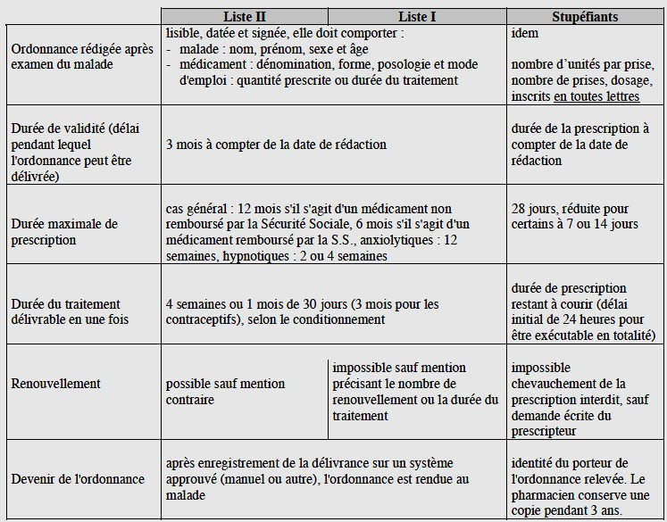

Slide 19
Les médicaments à prescription restreinte
les médicaments réservés à l’usage hospitalier
les médicaments à prescription hospitalière
les médicaments à prescription initiale hospitalière
les médicaments nécessitant une compétence particulière

Slide 20
Médicaments réservés à l’usage hospitalier :
Le médicament ne peut être utilisé qu’à l’hôpital. La prescription ne peut être que par un médecin hospitalier et la délivrance d’un pharmacien hospitalier. La restriction est justifiée par les caractéristiques pharmacologiques (ex difficulté d’administration….) ou le degré d’innovation. Exemples : Anesthésiques généraux.

Slide 21
Médicaments à prescription hospitalière :
En raison de la nécessité de moyens adaptés au diagnostic de l’affection ou au suivi de la thérapeutique ou des caractéristiques pharmacologiques du produit certains médicaments ne peuvent être prescrits qu’à l’hôpital par un praticien hospitalier. Les malades, par contre, peuvent continuer leurs traitements de manière ambulatoire. Exemples : certains anticancéreux.

Slide 22
Médicaments à prescription initiale hospitalière :
La première prescription doit obligatoirement être faite par un médecin hospitalier.
En général ; les médicaments sont délivrés par les officines de ville. La restriction est justifiée, chez ces malades ambulatoires, par la nécessité d’un diagnostic par des moyens adéquats ou par celle d’une surveillance initiale particulière. Exemples : Les antirétroviraux.

Slide 23
Médicaments nécessitant une compétence particulière :
La prescription de certains médicaments et/ou son renouvellement, peut être réservée à une catégorie particulière de praticiens qualifiés (spécialistes hospitaliers et/ou libéraux), en raison des risques de mésusage ou de la technicité de leur emploi.
Exemples : ipratropium en solution pour inhalation par nébuliseur, chimiothérapies…

Slide 24
Les médicaments à prescription facultative
Les médicaments hors liste sont en vente libre en pharmacie, c'est-à-dire qu'ils peuvent être délivrés par le pharmacien sans présentation d'une ordonnance.
Ils sont souvent utilisés en automédication, c'est-à-dire pris par le malade, de sa propre initiative ou à celle de son entourage.
Ces médicaments couvrent quelques molécules des classes pharmaco-thérapeutiques suivantes : les antitussifs ; les antalgiques ; antidiarréhiques ; vitamines et minéraux.

Slide 25

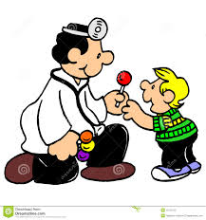




Merci de votre attention

